Slide 1
Singular Value Decomposition(SVD)
Principal Component Analysis(PCA)
Notes:
משמש לחישוב PCA
SVD- מוצא את הוקטור שמייצג את הנתונים הכי טוב

Slide 2
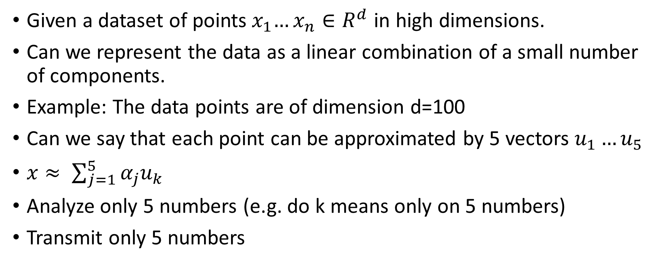
Singular Value Decomposition (SVD)
Given a dataset of points${ x}_{1}…x_{n}∈R^{d}$ in high dimensions.
Can we represent the data as a linear combination of a small number of components.
Example: The data points are of dimension d=100
Can we say that each point can be approximated by 5 vectors $u_{1}…u_{5}$
$x≈ \sum_{j=1}^{5}{α_{j}u_{k}}$
Analyze only 5 numbers (e.g. do k means only on 5 numbers)
Transmit only 5 numbers
Notes:
אלגוריתם להורדת ממדים
לדומה במקרה ויש לנו תצפיות עם 100 ממדים
נגיד כי ניתן להבין איפה כל תצפית על פי 5 וקטורים- הSVD מחפש את הוקטורים הכי משמעותיים כדי למקם את הנקודות במרחב
לכן אפשר לעשות K means רק על 5 מספרים
משתמשים בזה כדי להקל על החישוב
אולי יש משמעות לזה שניתן להציג את הנתונים ללא מספר ממדים- אולי אלו תכונות מיותרות מבחינת סיווג
לדוגמה, לקוחים עשרות אלפי תמונות של פרצופים- מגלים שניתן לייצג פרצופים באמצעות 20 וקטורים (u) אז במקום להשתמש בעשרות אלפי תמונות משתמשים רק ב220 וקטורים אלו.

Slide 3

Another Example
u
$$α$$
Find u and then represent each point with α
If the points can be represented by a constant u and one α the data is approximately on a line.
Question: how do we find these u’s and how many important ones are there.
Notes:
נמצא את הוקטור u ונייצג כל נקטדה עם ערך מסוים אלפא, אם ניתן לייצג את התצפיות עם הקבוע u ואלפא אחת אז הנתונים הם בערך על קו אחד.

Slide 4
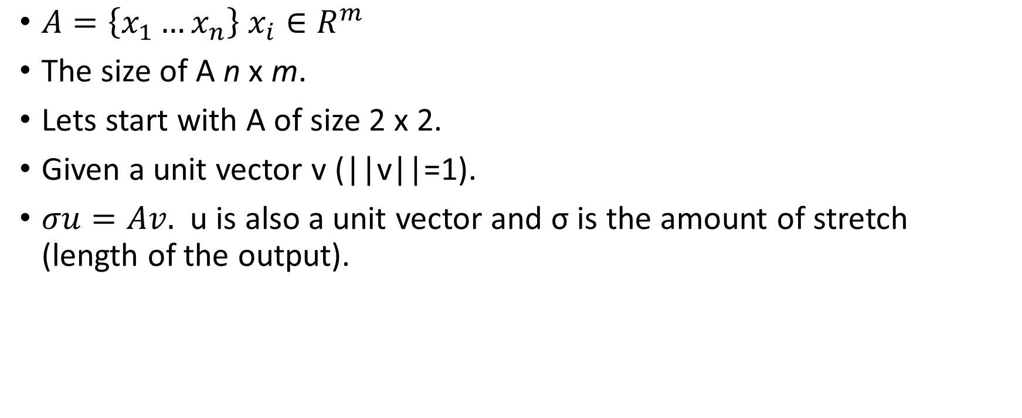



SVD
$$σ_{1}u_{1}$$
$$σ_{2}u_{2}$$
v
$A=\left\{x_{1}…x_{n}\right\} x_{i}∈R^{m}$
The size of A n x m.
Lets start with A of size 2 x 2.
Given a unit vector v (||v||=1).
$σu=Av.$ u is also a unit vector and σ is the amount of stretch (length of the output).

Slide 5
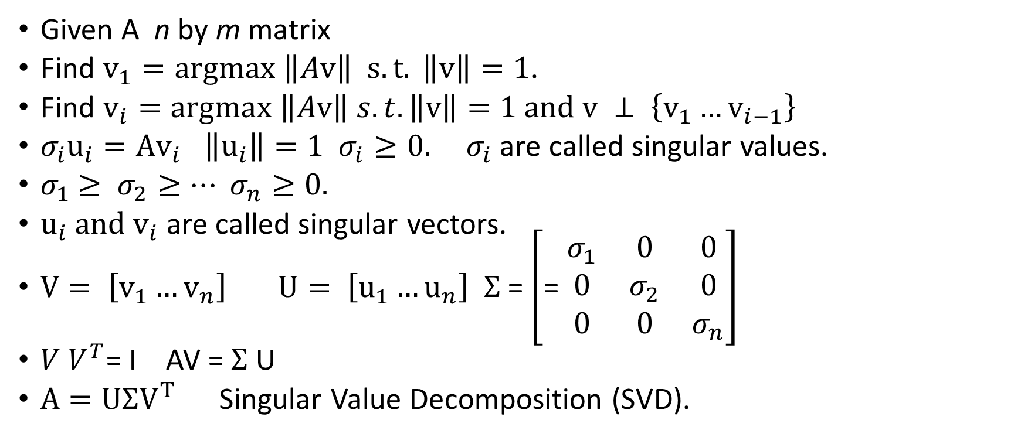
SVD “algorithm”
Given A n by m matrix
Find $v_{1}=argmax \left\|Av\right\| s.t. \left\|v\right\|=1$.
Find $v_{i}=argmax \left\|Av\right\| s.t. \left\|v\right\|=1 and v ⊥ \left\{v_{1}…v_{i−1}\right\}$
$σ_{i}u_{i}=Av_{i}$ $\left\|u_{i}\right\|=1$ $σ_{i}≥0.$ $σ_{i}$are called singular values.
$σ_{1}$ $≥ σ_{2}≥… σ_{n}≥0.$
$u_{i} and v_{i}$are called singular vectors.
$V= \left[v_{1}…v_{n}\right]$ $U= \left[u_{1}…u_{n}\right] Σ$ = $\left[\text{= }\begin{matrix}σ_{1} & 0 & 0 \\ 0 & σ_{2} & 0 \\ 0 & 0 & σ_{n}\end{matrix}\right]$
$V V^{T}$= I AV = $Σ$ U
$A=UΣV^{T}$ Singular Value Decomposition (SVD).
Notes:
קיימת מטריצה n על m תמצא את הוקטור הכי ארוך זהו וקטור וי 1
סיגמה זה האורך של הוקטור וכך נקבל את הפיזור של הנתונים על הוקטור

Slide 6
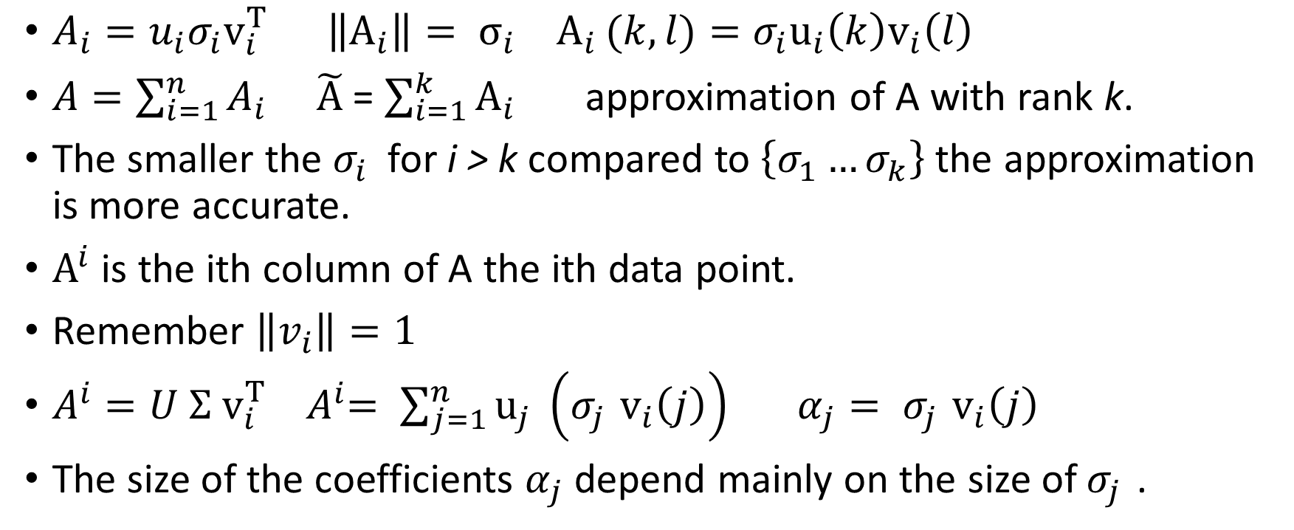
Uses of SVD
$A_{i}=u_{i}σ_{i}v_{i}^{T} \left\|A_{i}\right\|= σ_{i}$ $A_{i }(k,l)=σ_{i}u_{i}\left(k\right)v_{i}\left(l\right)$
$A=\sum_{i=1}^{n}{A_{i}}$ $\tilde{A}$= $\sum_{i=1}^{k}{A_{i}}$ approximation of A with rank k.
The smaller the $σ_{i}$for i > k compared to $\left\{σ_{1}…σ_{k}\right\}$the approximation is more accurate.
$A^{i}$ is the ith column of A the ith data point.
Remember $\left\|v_{i}\right\|=1$
$A^{i}=U Σ v_{i}^{T}$ ${ A}^{i}= \sum_{j=1}^{n}{u_{j} \left(σ_{j }v_{i}\left(j\right)\right)}$ $α_{j}= σ_{j }v_{i}\left(j\right)$
The size of the coefficients $α_{j}$ depend mainly on the size of $σ_{j }$.

Slide 7
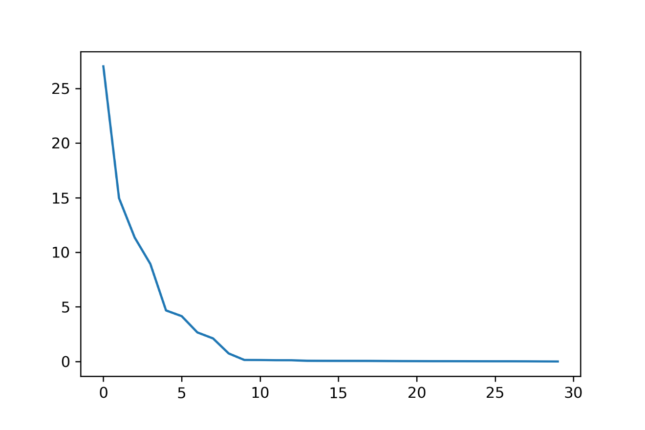
Elections
We have 1214 data points (places) and 30 parties.
Running SVD on this we get 30 singular values.
Most of them are zero. Why?
Notes:
ציר X זה אינדקסים של הsingular values. (30 מפלגות), ציר הy- זה ערך הU של המפלגה

Slide 8
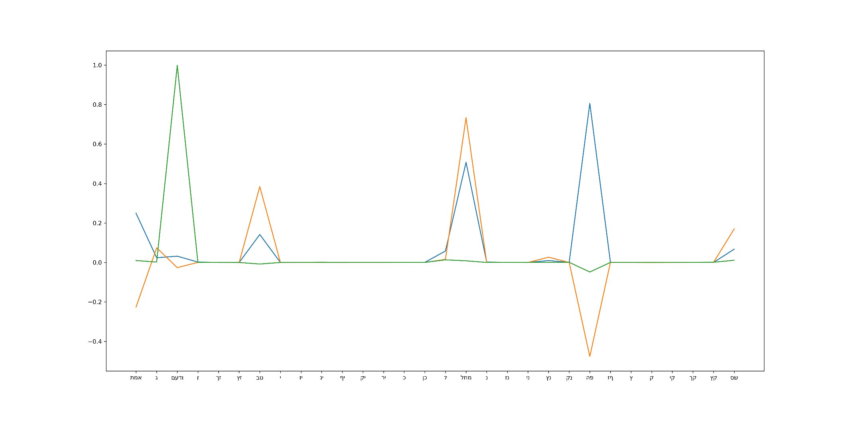
Elections
Here are the first singular vectors

Slide 9
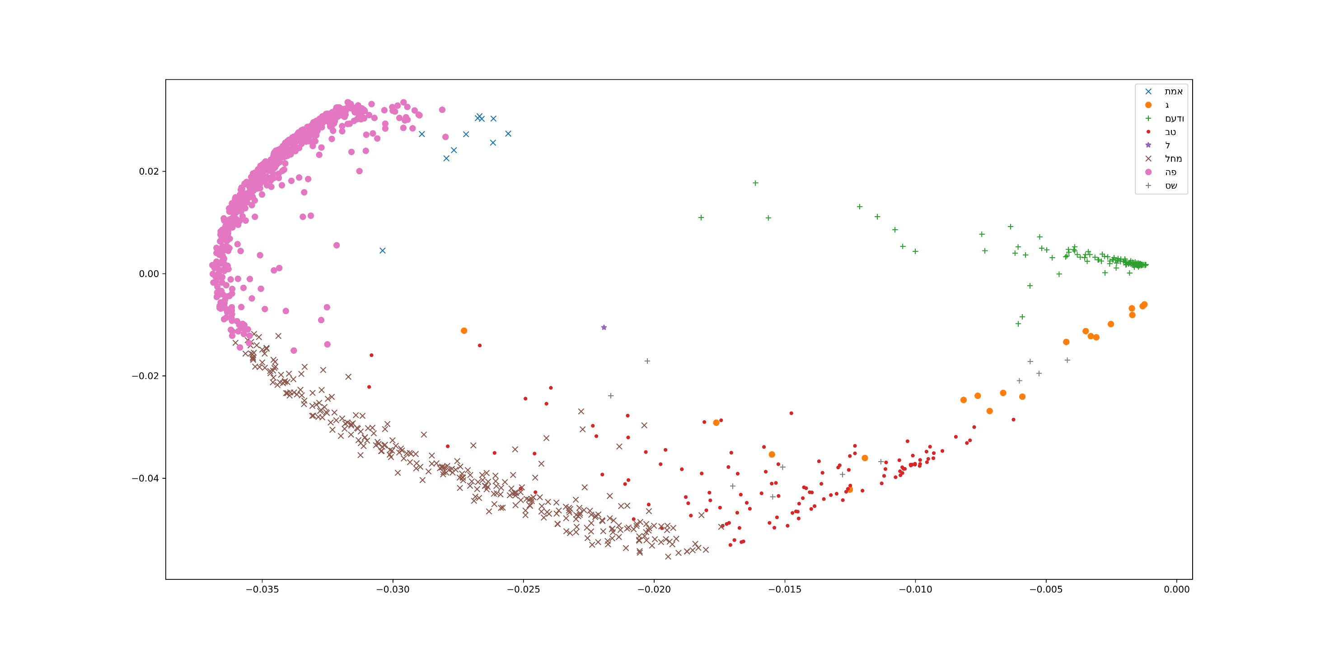
SVD graphs

Slide 10
